Slide 1
ALG - wykład 3.
LICZBY ZESPOLONE
MACIERZE

Slide 2

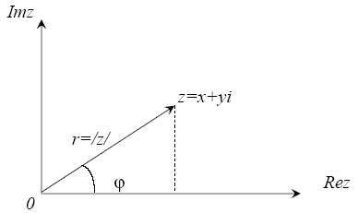


Powtórzenie
z = a+bi, z∈C
Re z = Re(a+bi) = a
Im z = Im(a+bi) = b

Slide 3
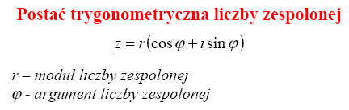
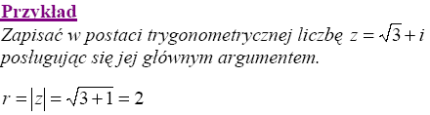
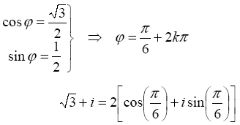
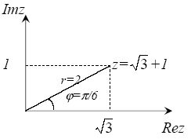

Slide 4
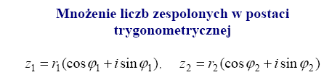


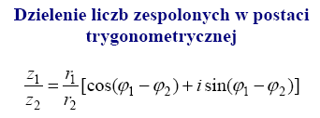

Slide 5
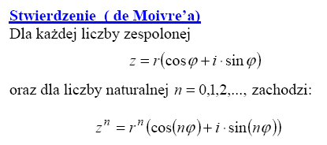
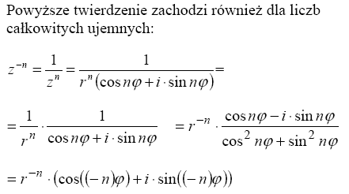

Slide 6
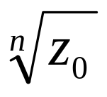
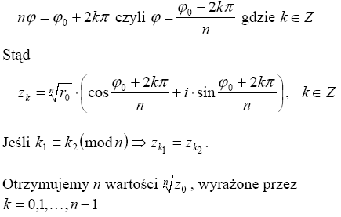
Pierwiastek

Slide 7

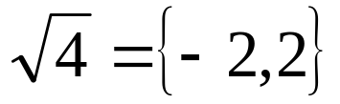

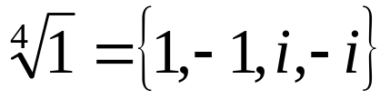
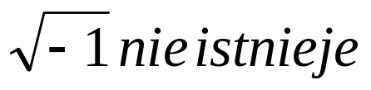
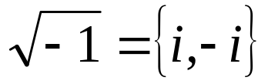
R | C

Slide 8
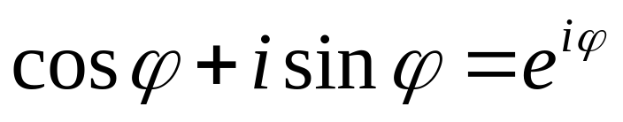
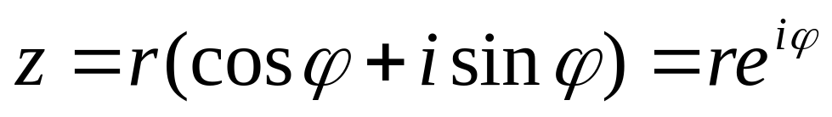
Postać wykładnicza

Slide 9
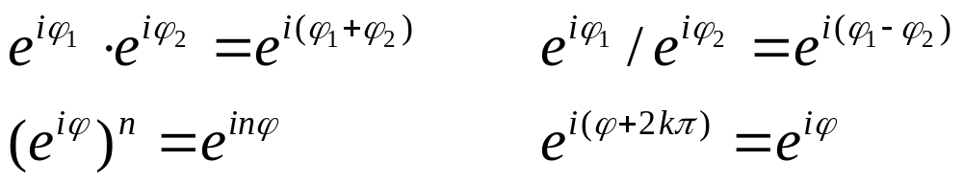
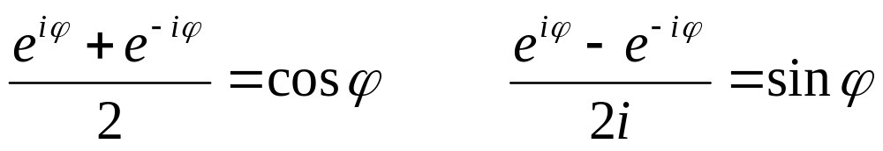
Własności
Wzory Eulera

Slide 10
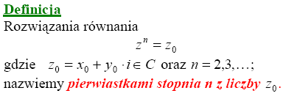
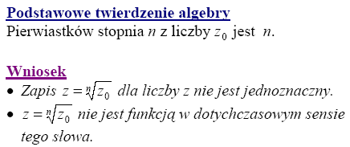

Slide 11
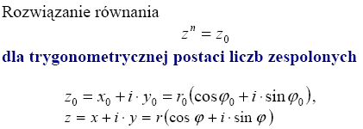
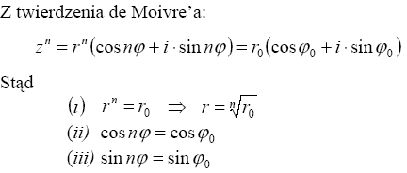


Slide 13
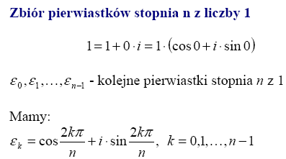
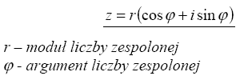

Slide 14
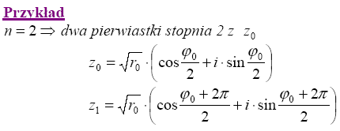

Slide 15
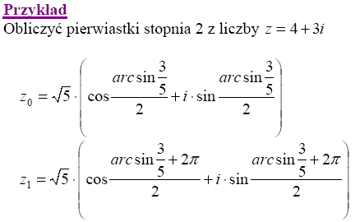

Slide 16
MACIERZE

Slide 17



Układy równań liniowych

Slide 18



Układy równań liniowych

Slide 19
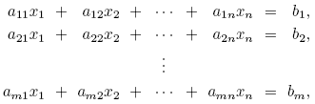
Układy równań liniowych
Ogólnie:

Slide 20


Układy równań liniowych

Slide 21
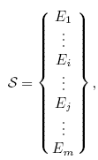
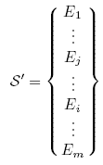
Układy równań liniowych
zamiana równań miejscami

Slide 22
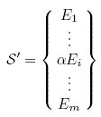
Układy równań liniowych
pomnożenie równania przez liczbę

Slide 23
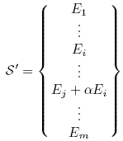
Układy równań liniowych
liniowa kombinacja równań

Slide 24

Układy równań liniowych

Slide 25


Układy równań liniowych

Slide 26
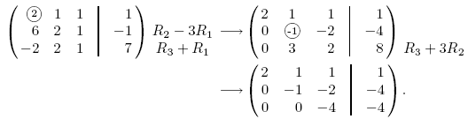

Układy równań liniowych

Slide 27
Układy równań liniowych
AX=B

Slide 28
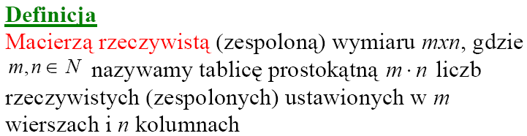
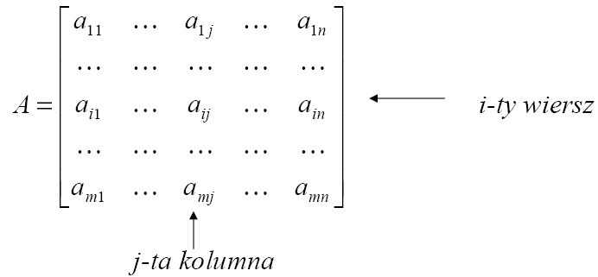
Macierze

Slide 29

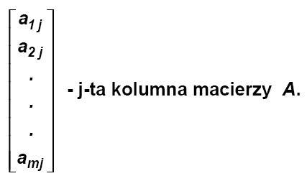
Macierze

Slide 30
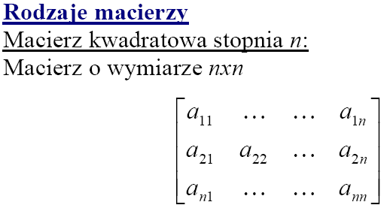

Macierze

Slide 31
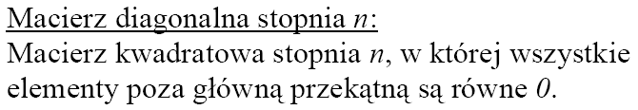
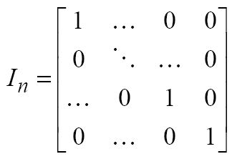
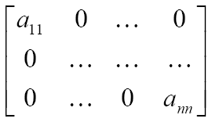
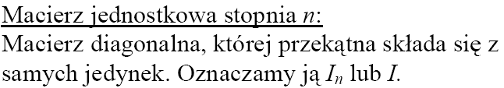
Macierze

Slide 32

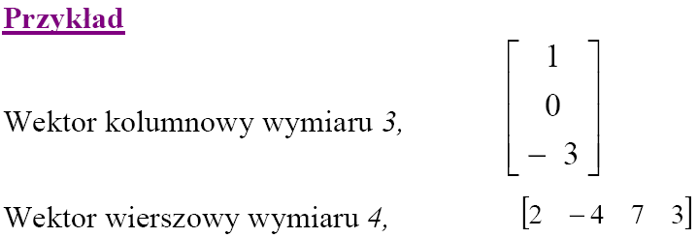
Macierze

Slide 33
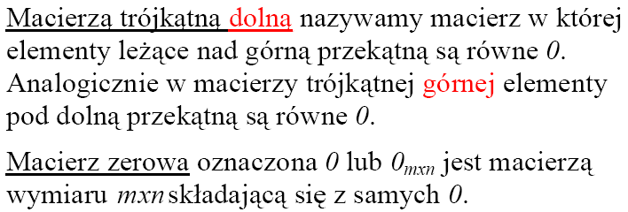
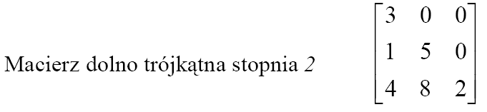
Macierze

Slide 34
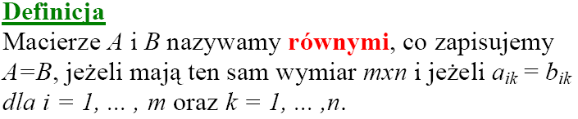
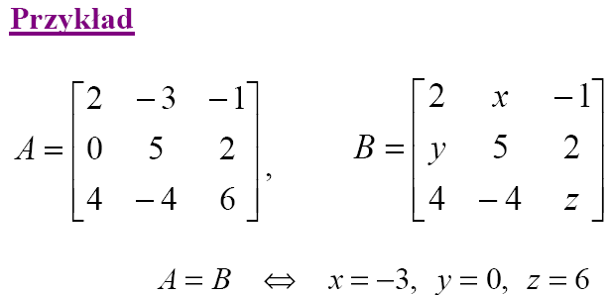
Macierze

Slide 35
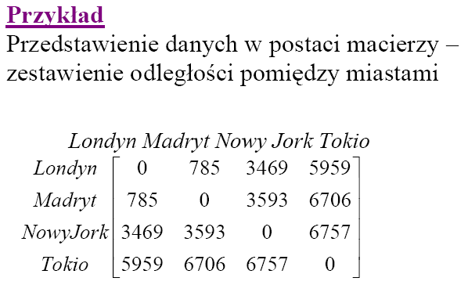
Macierze

Slide 36
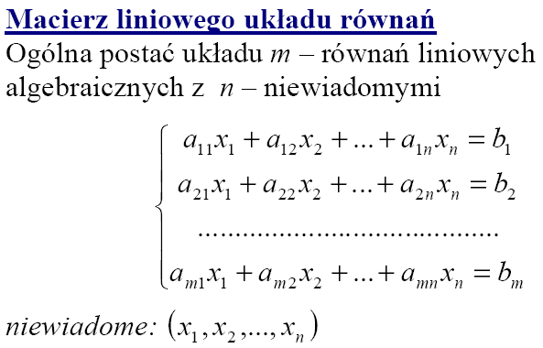
Macierze a układy równań

Slide 37
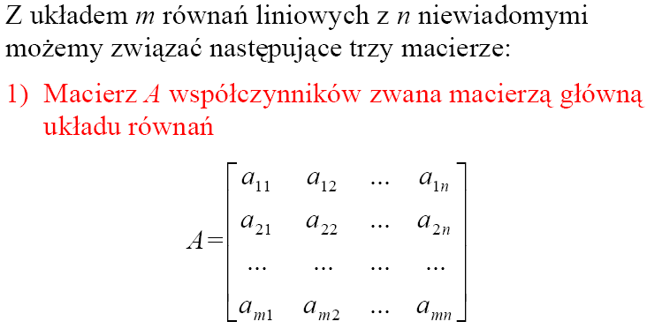
Macierze a układy równań

Slide 38
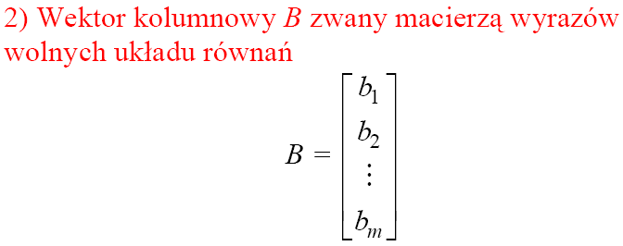

Macierze a układy równań

Slide 39


Działania na macierzach

Slide 40


Działania na macierzach

Slide 41

Działania na macierzach

Slide 42



Działania na macierzach

Slide 43


Działania na macierzach

Slide 44




Transpozycja macierzy

Slide 45


Liniowość

Slide 46






Liniowość

Slide 47

Działania na macierzach

Slide 48



Działania na macierzach

Slide 49


Działania na macierzach

Slide 50


Działania na macierzach

Slide 51

Działania na macierzach

Slide 52



Macierze a układy równań

Slide 53



Macierze a układy równań

